Slide 1
高等計算機圖學 HW1

Slide 2
目錄
作業說明
評分標準
繳交資訊
作業規定
助教聯絡資訊

Slide 3
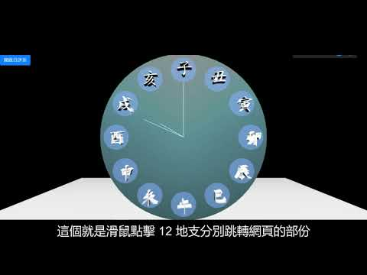
影片說明

Slide 4
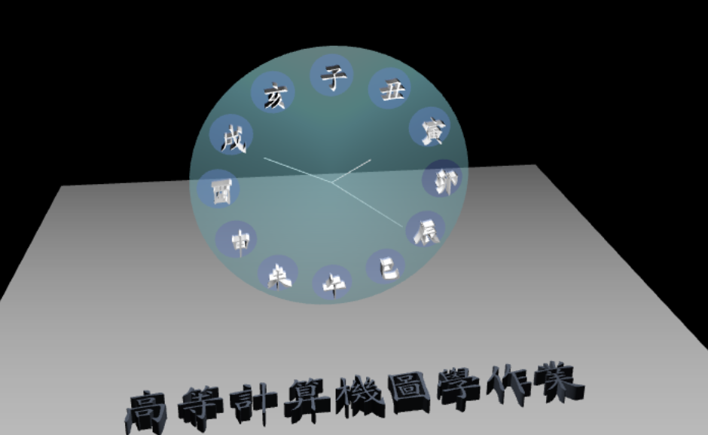
成品展示

Slide 5
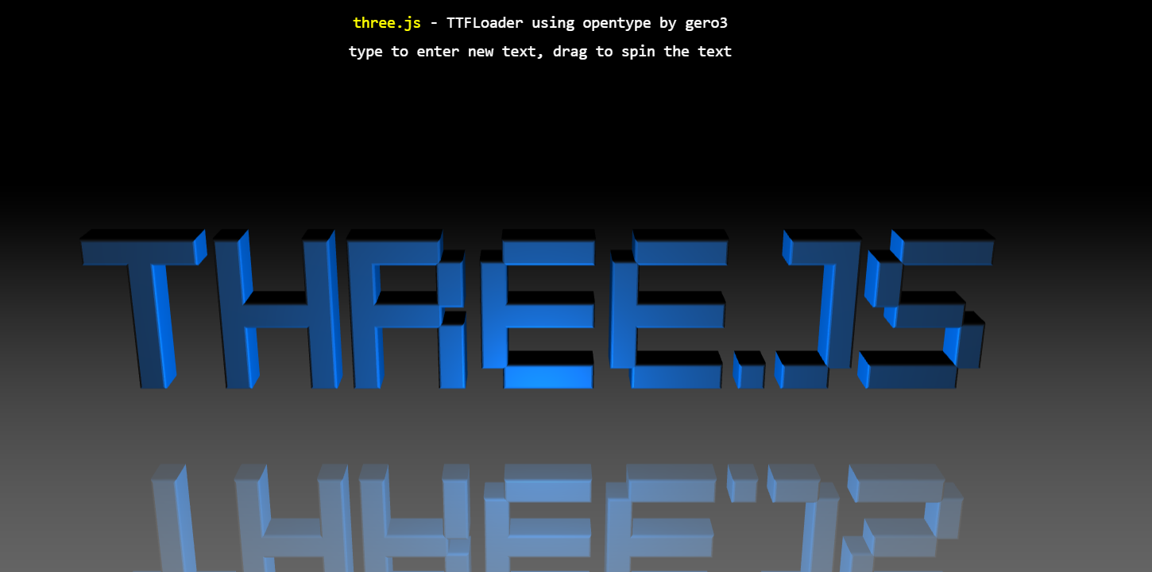
初始範例
1. 檔案: https://drive.google.com/file/d/1niM80M0QSWsxv554TALOGD-EDj8J-Tlr/view?usp=sharing
2. 解壓縮後打開 webgl_loader_ttf.html

Slide 6
作業說明 - Simple baseline
創建 Three.js 場景
使用 TTFLoader 讀取 ttf 格式的字形檔
顯示子、丑、寅、卯、辰、巳、午、未、申、酉、戌、亥等 12 地支
將 12 地支排成圓圈，加入場景中

Slide 7
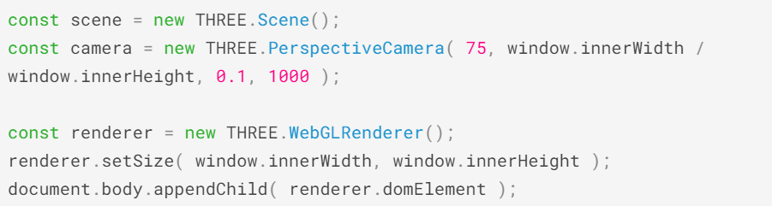
作業說明 - Simple baseline - 場景
1. 官方說明: https://threejs.org/docs/#manual/en/introduction/Creating-a-scene
2. 創建場景、相機、渲染器

Slide 8

作業說明 - Simple baseline - 場景
1. 官方說明的程式碼執行後如下圖所示:

Slide 9
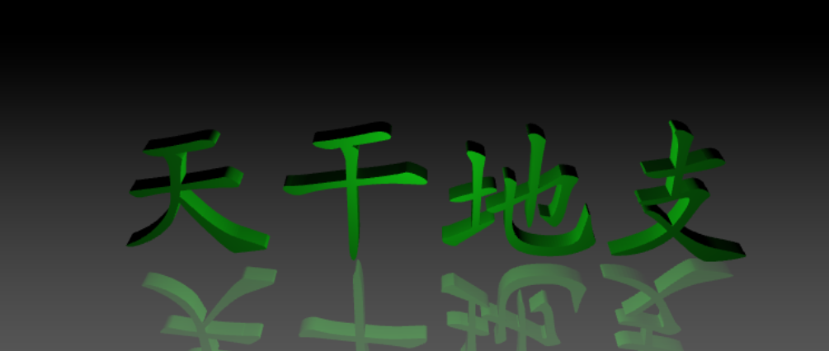
作業說明 - Simple baseline - TTFLoader
1. 官方範例: https://threejs.org/examples/?q=TTF#webgl_loader_ttf
2. 程式碼: https://github.com/mrdoob/three.js/blob/master/examples/webgl_loader_ttf.html
3. 將範例中的字形檔換成支援中文的 ttf 字形檔

Slide 10
作業說明 - Simple baseline - 排圓圈
1. 官方說明: https://threejs.org/docs/#api/en/core/Object3D.position
2. 使用 position 參數將地支的 12 個文字排列成圓圈
object.position.x = 1;
object.position.y = 2;
object.position.z = 3;
...

Slide 11
作業說明 - Medium baseline
點擊 12 地支某文字後可進入該作業的網頁
在圓圈前方顯示 "高等計算機圖學作業"

Slide 12
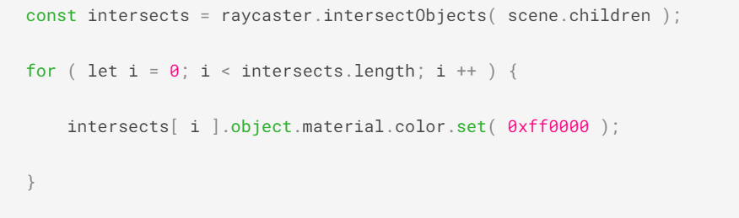
作業說明 - Medium baseline - 點擊文字
官方說明: https://threejs.org/docs/#api/en/core/Raycaster
使用 Raycaster 獲取滑鼠游標指到的 3D 物件
raycaster.intersectObjects 代表有哪些物件需要被 Raycaster 觀察

Slide 13
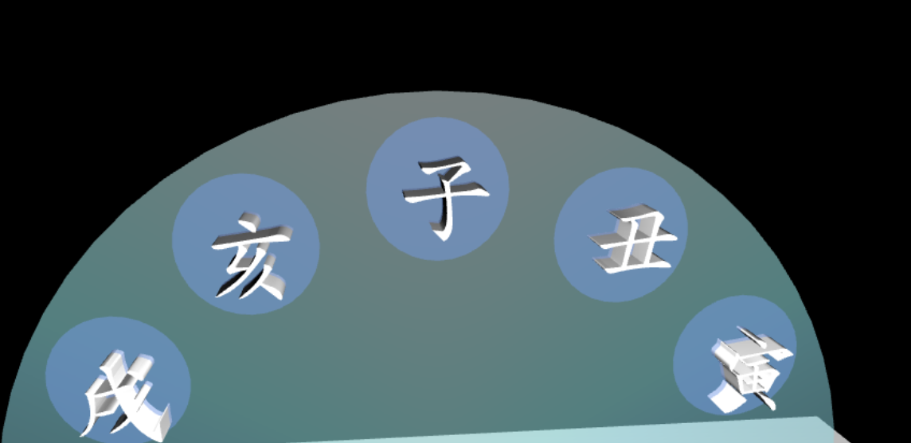
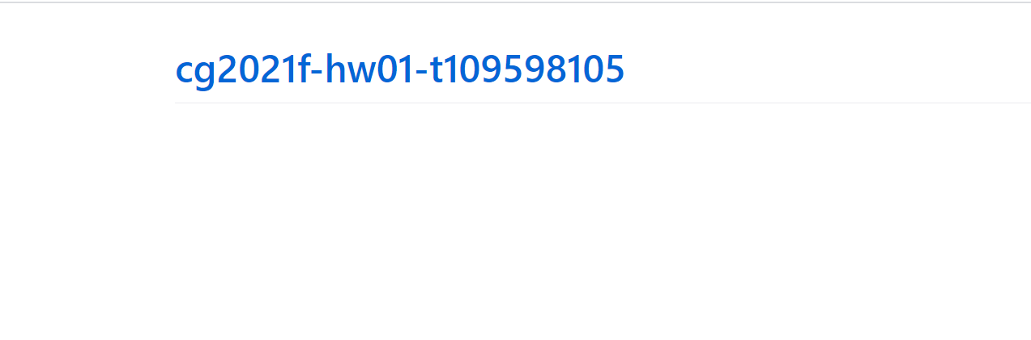

作業說明 - Medium baseline - 點擊文字
範例如圖
滑鼠點擊 12 地支文字即可跳轉到作業網頁

Slide 14
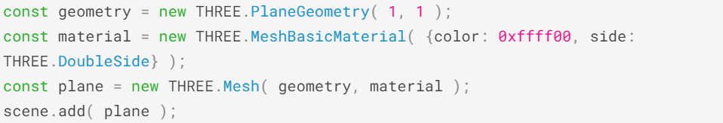
作業說明 - Medium baseline - 顯示文字
額外創建一個 Plane，將 "高等計算機圖學" 文字顯示在上面
官方說明: https://threejs.org/docs/#api/en/geometries/PlaneGeometry
使用 TTFLoader 生成文字，將位置調整在 Plane 上方
nrrd wrter

Slide 15
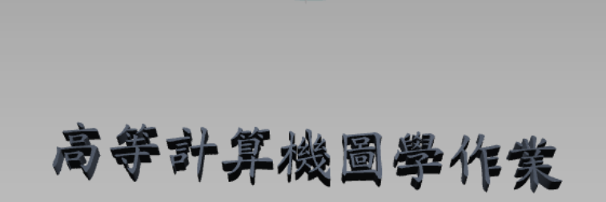
作業說明 - Medium baseline - 顯示文字
範例如圖
nrrd wrter

Slide 16

作業說明 - Strong baseline
顯示時鐘
時針、分針、秒針能夠依照時間走動
讀取任何 ply 模型檔並可於場景內運動
NRRD

Slide 17
評分標準
Simple baseline (6pt)
創建場景 (2pt) 、讀取字形檔 (2pt) 、將地支以圓圈排列 (2pt)
Medium baseline (2pt)
滑鼠點擊 12 地支分別跳轉網頁 (1pt) 、顯示 "高等計算機圖形作業" (1pt)
Strong baseline (2pt)
時鐘效果 (1pt) 、 任何 ply 格式模型 (1pt)

Slide 18
繳交資訊
繳交期限
2021/09/06 23:59
繳交方式
GitHub Classroom

Slide 19
繳交資訊 - Simple baseline
完整的 html, js, css 檔案

Slide 20
繳交資訊 - Medium baseline
完整的 html, js, css 檔案

Slide 21
繳交資訊 - Strong baseline
完整的 html, js, css 檔案

Slide 22
作業規定
請勿在繳交期限的最後幾分鐘上傳
請勿抄襲別人作業，抄襲作業者，作業以0分計算
作業期限過後，不接受作業補繳
請勿上網找資料集進行訓練與預測
請按照格式繳交作業

Slide 23
助教聯絡資訊
TA Email
許世楨 t110598045@ntut.org.tw
許瑋哲 t110598066@ntut.org.tw
Email 標題請按照此格式(X為作業編號) : [cg2021f-hwX-學號]

